Slide 1
맨 처음 시작화면
Green PC
회원
관리자

Slide 2
회원

Slide 3
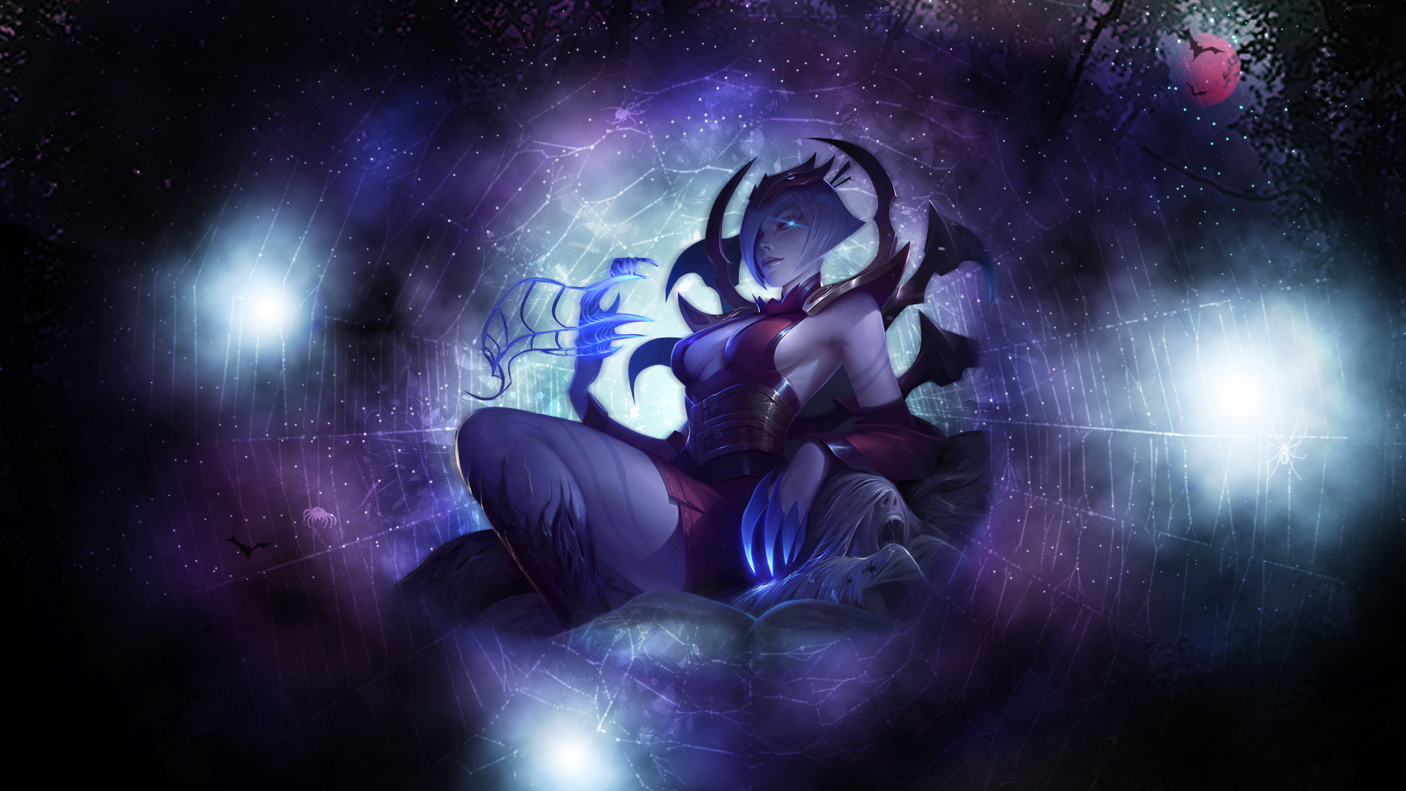
Green PC
회원
아 이 디
로그인
비밀번호
비회원
카드번호
회원가입
ID/PW 찾기

Slide 4
Green PC
회원 가입 신청서
'*'표시 항목은 필수 입력 항목 입니다.
회원이름
*
아 이 디
*
비밀번호
*
재 입 력
*
주민번호
*
이 메 일
주 소
가입하기
다시 입력
가입 취소

Slide 5
메이플
Green PC
롤
안녕하세요. 이름(회원ID)님
오버워치
남은 시간 | ??:??
사용 시간 | ??:??
충전 시간 | ??:??
음식주문
로그아웃
채팅
회원정보변경

Slide 6
메이플
Green PC
롤
안녕하세요. 이름(회원ID)님
채팅
x
오버워치
남은 시간 | ??:??
사용 시간 | ??:??
충전 시간 | ??:??
음식주문
관리자: 으악 으악 으악 으악 으악
채팅 채팅 채팅 채팅 채팅 채팅 :93
로그아웃
채팅
회원정보변경
전송
Notes:
채팅 api 또는 수업시간에 배운걸로 구현

Slide 7
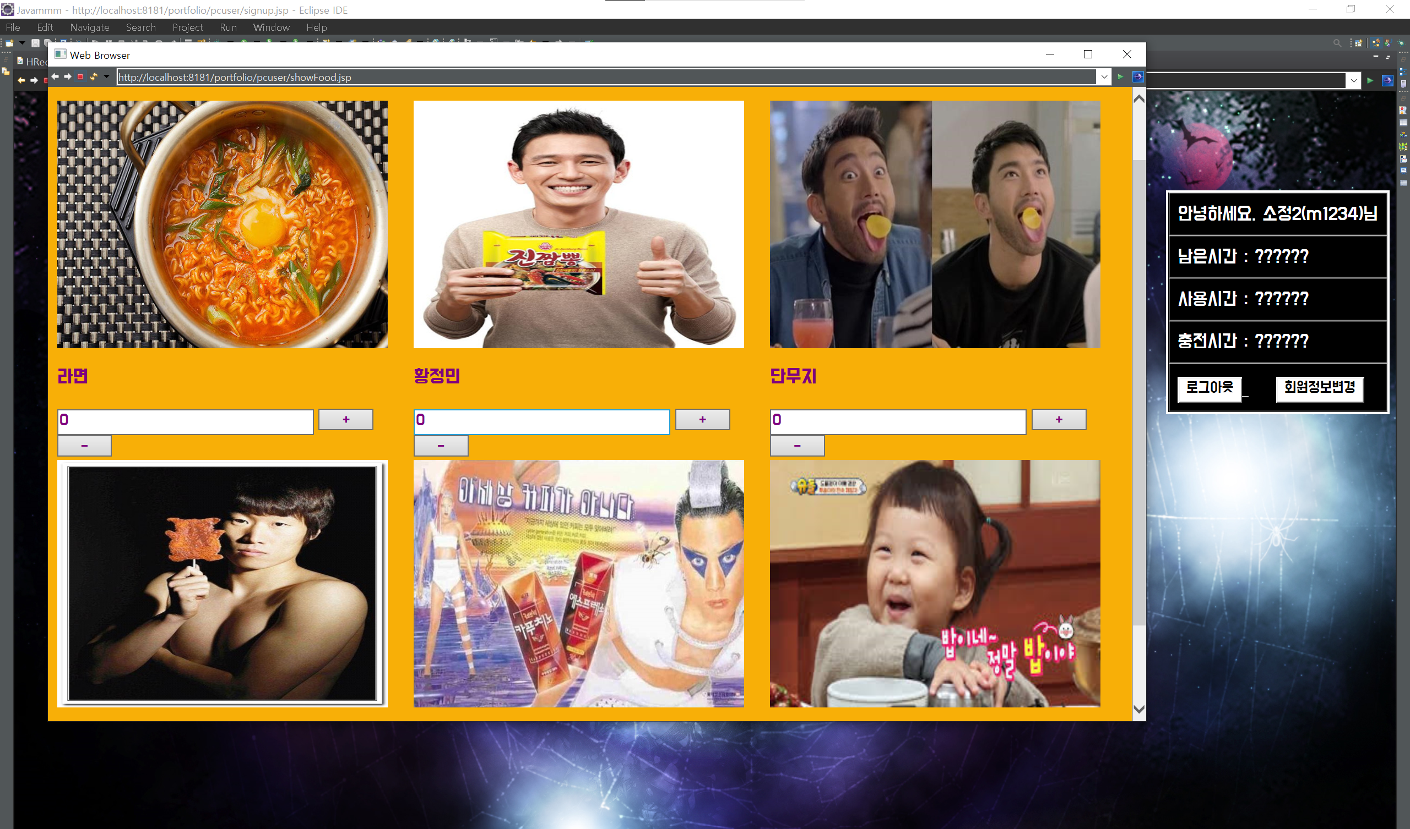
x
Green PC
음식 주문 목록
상품명
수량
과자류
황정민
1
최준 커피
2
라 면
진라면
단무지
피카츄
1
황정민
식 사
2,500
500
-
1
+
1,000
-
1
+
-
1
+
음 료
담기
주문
담기
주문
담기
주문
취소
변경
0 원
피카츄
최준커피~ ♪
밥
3,000
-
1
+
999,999
-
1
+
1,000
-
1
+
담기
주문
담기
주문
담기
주문
1 2 3 4 5 [다음]
주문하기
Notes:
담은 음식 누르고 취소/변경하면 해당 음식만 취소/변경 →보기 좋으라고 넣은거 구현 x

Slide 8
관리자

Slide 9
Green PC
아 이 디
로그인
비밀번호
회원가입
ID/PW 찾기

Slide 10
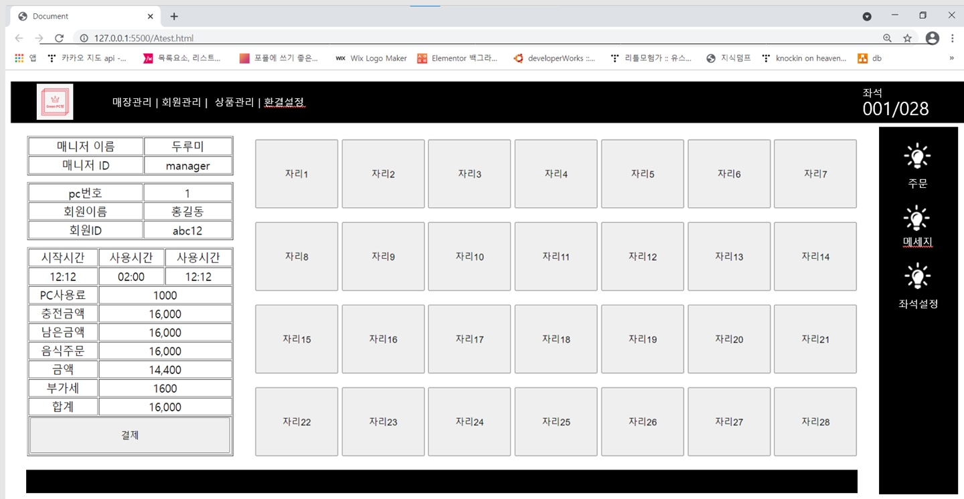
Green PC

